Slide 1
Рассеяние пиона на пионе при конечной температуре и плотности
(или как приходится изворачиваться теоретикам)
Фризен Александра
ЛТФ, ОИЯИ
Алушта, 2014

Slide 2
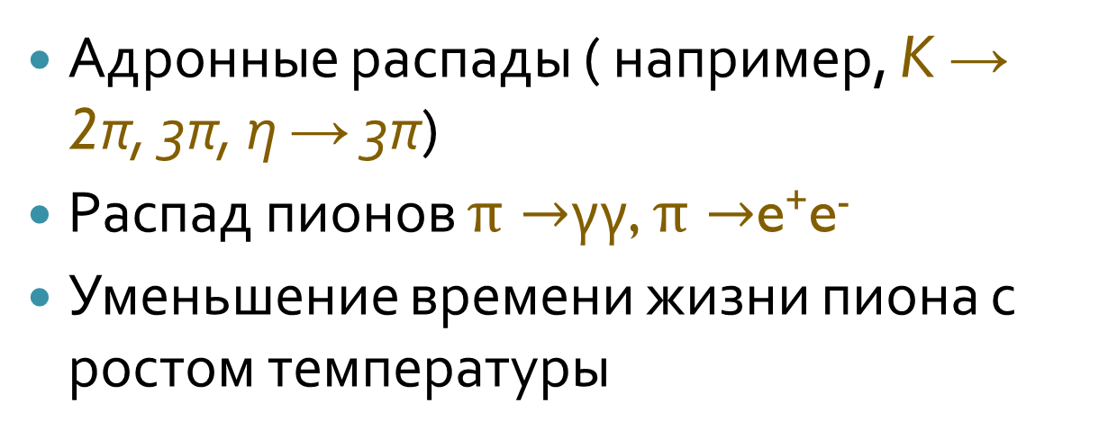
Почему пионы?
Адронные распады ( например, K → 2π, 3π, η → 3π)
Распад пионов $π→$γγ, $π→$e⁺e⁻
Уменьшение времени жизни пиона с ростом температуры
Задача:
Посчитать амплитуду рассеяния
- при конечных температуре и плотности
- в нетривиальной кинематике, когда
p₁ ≠ p₂ ≠ p₃ ≠ p₄

Slide 3
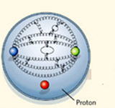
Модель Намбу-Иона –Лазинио с петлей Полякова
?: Спонтанное нарушение киральной симметрии
?: Конфайнмент
Петля Полякова - параметр порядка SU₂(N_{c}) фазовой структуры

Slide 4
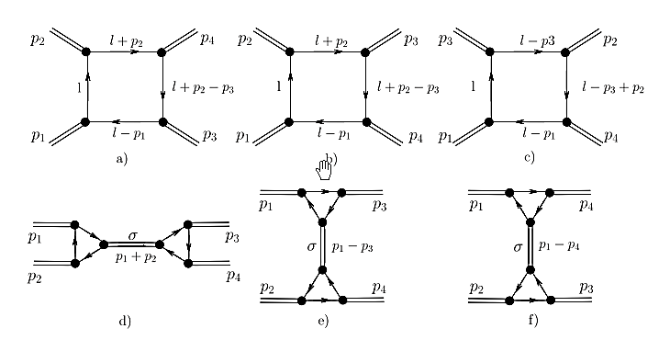
Диаграммы
Box:
σππ:

Slide 5
Интегралы
Аналогично считаются остальные интегралы
НО!: p₁ = p₂ = p₃ = p₄

Slide 6
Амплитуды
Box:
σππ:

Slide 7
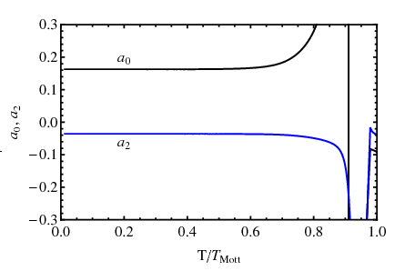
Длины рассеяния
a₀ = 0.173
a₂ = -0.045
Эксперименты:
Geneva-Saclay collaboration (1977):
a₀ = 0.26 ± 0.05 a₂ = -0.028± 0.012
E-865, Brookhaven (2000):
a₀ = 0.203 ± 0.033 a₂ = -0.055± 0.023

Slide 8
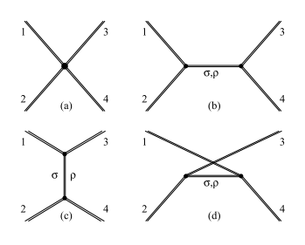
Линейная сигма-модель

Slide 9
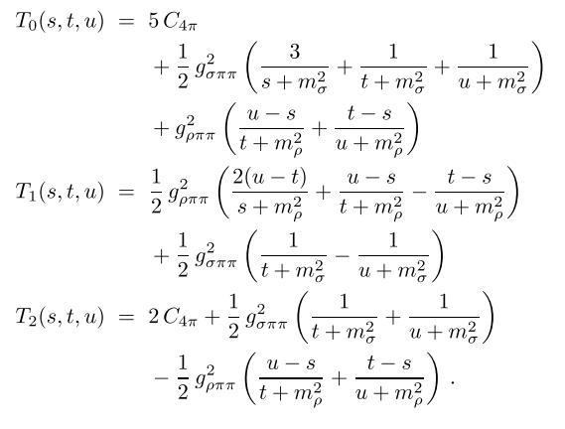
Амплитуды
+ : p₁ ≠ p₂ ≠ p₃ ≠ p₄
-: Т=0, μ=0

Slide 10
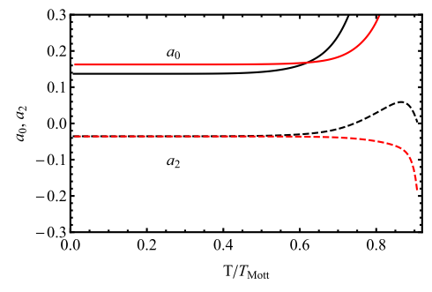
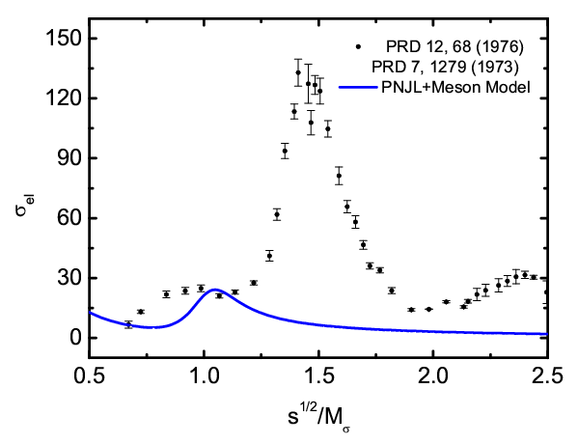
ПНИЛ + сигма-модель
Проверка адекватности: p₁ = p₂ = p₃ = p₄

Slide 11
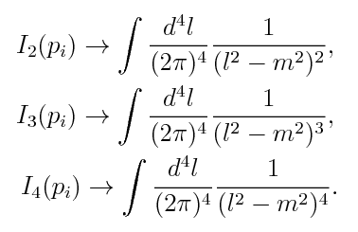
Разложение по малому импульсу
Знаменатель с конструкцией типа
раскладываем в ряд Тейлора

Slide 12
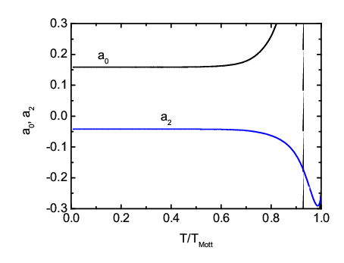
a₀ = 0.158
a₂ = -0.042
+ : p₁ ≠ p₂ ≠ p₃ ≠ p₄
+ : T ≠ 0, μ ≠ 0

Slide 13
Выводы
Расчет амплитуды рассеяния в ПНИЛ: можно, но сложно.
Расчет амплитуды в линейной сигма-модели: слишком просто.
Расчет амплитуды в ПНИЛ в приближении малого импульса: ОК, но много работы.

Slide 14
Спасибо за внимание!

